Slide 1


Le sport
Tematická oblast | Vocabulaire
Datum vytvoření | 19.12.2012
Ročník | Od 5. ročníku osmiletého gymnázium
Stručný obsah | Lexique du sport
Způsob využití | Les pages sont à effectuer dans l´ordre proposé. Les solutions proposées sont en page 7.
Autor | Mgr. S. Nevo
Kód | VY_32_INOVACE _07 _FNEV17
Gymnázium a Jazyková škola s právem státní jazykové zkoušky Zlín

Slide 2
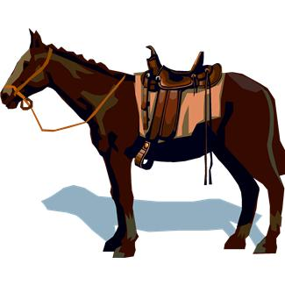
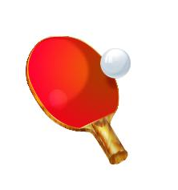
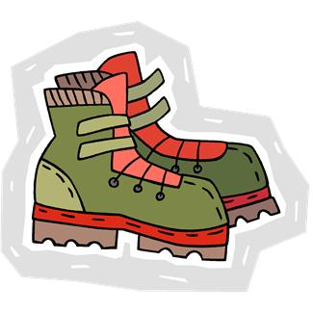
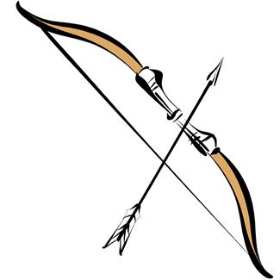
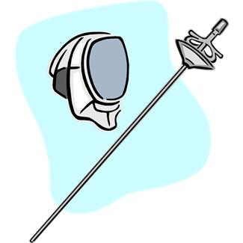
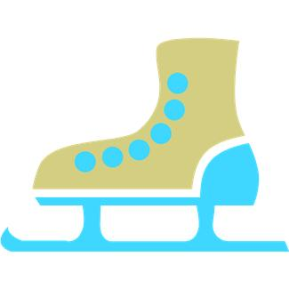
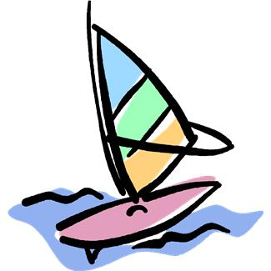
Les sports
Reliez chaque image avec le sport correspondant
L´équitation – l´escrime - le patinage – la planche à voile - la randonnée – le tennis de table – le tir à l´arc -
On distingue les sports individuels et les sports collectifs

Slide 3
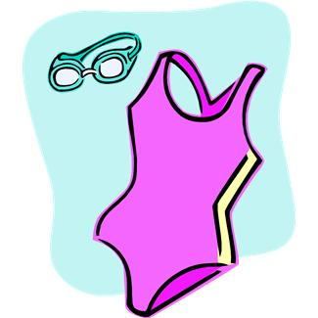
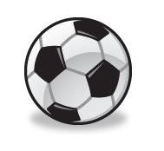
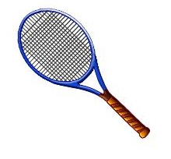
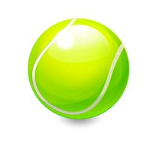
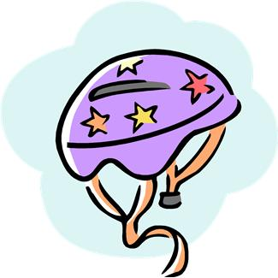
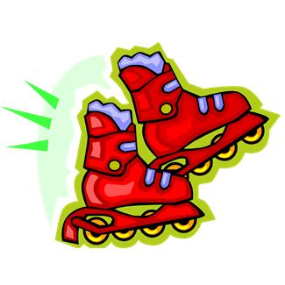
Les accessoires
Reliez chaque image avec le mot correspondant
L´arc - la balle - le ballon – le casque - le maillot de bain – les patins - la raquette – les rollers -

Slide 4
Les lieux
Pour chaque sport, indiquez le lieu où il se pratique
L´athlétisme
La natation
Le patinage
Le rugby
Le ski
Le tennis
Le stade
La piscine
La patinoire
Le terrain
La piste
Le court

Slide 5
Les activités
Pour chaque sport, trouvez le verbe correspondant
Faire de la marche
Faire de la course à pied
Faire de la danse
Faire du ski
Faire de la natation
Marcher
Courir
Danser
Skier
Nager

Slide 6
Les expressions du sport
Voici des expressions concernant le sport, que signifient-elles ?
Le ballon ovale / rond
Les Bleus
Un footeux
Les J.O.
Le quinze de France
Désigne le ballon de rugby ou de football, et donc par association le sport correspondant.
Désigne l´équipe de France
Désigne une personne passionnée de football
Abréviation pour Jeux olympiques
Désigne l´équipe de France de rugby (qui est composée de 15 joueurs)

Slide 7
Proposition de corrections
1) Les sports (de gauche à droite et de haut en bas)
L´équitation – le tennis de table – la randonnée – le tir à l´arc – le patinage – la planche à voile – l´escrime.
2) Les accessoires (de gauche à droite et de haut en bas)
La raquette – le patin – le maillot de bain – le ballon – l´arc – la balle – les rollers – le casque -

Slide 8
Použitý obrazový materiál:
Kliparty
Le cheval dostupné pod
http://office.microsoft.com/fr-fr/images/results.aspx?qu=cheval&ex=1#ai:MC900235199|mt:1|
La raquette de tennis dostupné pod
http://office.microsoft.com/fr-fr/images/results.aspx?qu=tennis+de+table&ex=1#ai:MC900437068|
Les chaussures de randonnée dostupné pod
http://office.microsoft.com/fr-fr/images/results.aspx?qu=randonn%C3%A9e&ex=1#ai:MC900215626|mt:1|
L´arc dostupné pod
http://office.microsoft.com/fr-fr/images/results.aspx?qu=arc&ex=1#ai:MC900320492|mt:1|
Le patin dostupné pod
http://office.microsoft.com/fr-fr/images/results.aspx?qu=patinage&ex=1#ai:MC900304011|mt:1|
La planche à voile dostupné pod
http://office.microsoft.com/fr-fr/images/results.aspx?qu=windsurfing&ex=1#ai:MC900352111|mt:1|
Le casque et le fleuret dostupné pod
http://office.microsoft.com/fr-fr/images/results.aspx?qu=escrime&ex=1#ai:MC900320800|mt:1|
La raquette dostupné pod
http://office.microsoft.com/fr-fr/images/results.aspx?qu=raquette&ex=1#ai:MC900437045|mt:1|
Le maillot de bain dostupné pod
http://office.microsoft.com/fr-fr/images/results.aspx?qu=maillot+de+bain&ex=1#ai:MC900320878|mt:1|
Le ballon dostupné pod
http://office.microsoft.com/fr-fr/images/results.aspx?qu=ballon&ex=1#ai:MC900433881|mt:1|
La balle de tennis dostupné pod
http://office.microsoft.com/fr-fr/images/results.aspx?qu=balle&ex=1#ai:MC900437042|mt:1|
Les rollers dostupné pod
http://office.microsoft.com/fr-fr/images/results.aspx?qu=rollers&ex=1#ai:MC900191857|mt:1|
Le casque dostupné pod
http://office.microsoft.com/fr-fr/images/results.aspx?qu=casque&ex=1#ai:MC900356419|mt:1|

